Slide 1
IV РАЗРЕД

Slide 2
Правила понашања у позоришту :
Морамо се обући прикладно.
У позориште треба да дођемо на време, пре почетка представе.
Ако смо већ закаснили, не смемо галамити, већ сачекати да се заврши први чин и ући за време паузе.
За време трајања представе треба да влада потпуна тишина и свако шапутање треба избегавати.
Искључити мобилне телефоне.
Током представе не треба грицкати или јести.
Глумцима одајемо признање да су били добри, тако што им аплаудирамо на крају текста или сцене.

Slide 3
Реши загонетке:
Једна грудва воска – целом свету доста.
Мркоња на земљу паде,
сав свијет не може да га дигне,
док не дође брат бијелоња.
Само ноћу бдијем,
на небу се кријем,
млад, стар или љут
увек сам ко лимун жут.

Slide 4
„Чик, да погодите због чега су се
посвађала два златна брата “
Добрица Ерић

Slide 5
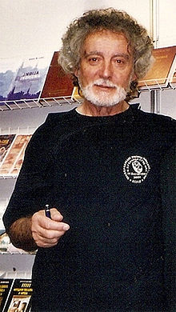
Добрица Ерић
(22. август 1936 — 29. март 2019)
Добрица Ерић је био заљубљен у своје
родно место, Гружу, зато је много волео да описује прелепе пределе из сеоске средине.
Свим тим описима он је богатио своје песме. Да је био успешан у томе, доказују нам бројне награде које је стално добијао.
Најпознатије збирке су: „Славуј и Сунце“, „Вилина долина“, „Огрлице од грлице“,
„Песме о свицима“ и друге. Он је сликар природе, села, детињства и љубави.

Slide 6
Непознате речи:
млекари – дрвене кућице у којима су некад чувани млеко и млечни производи;
трица – глупост, ситница;
пренеражено – запањено;
планинка – жена која је задужена за мужу, чување млека и спремање млечних производа;
тараба – ограда.

Slide 7
Анализа:
Овај драмски текст је написан комбинацијом поезије и прозе.
Књижевни род:
Књижевна врста:
драма
комедија
ДРАМА – књижевни род који обухвата сва дела која су углавном намењена извођењу на позорници.
ДИДАСКАЛИЈЕ – пишчева упутства глумцима (или читаоцу), налазе се у заграда и углавном су обележена посебним типом слова (курзив), пружају информације о:
-изгледу и понашању јунака на сцени;
-простору у коме се одвија радња.

Slide 8
ДА СЕ ПОДСЕТИМО!
Догађаји у драмском тексту су повезани и проистичу један из другог.
У драмској радњи разликујемо увод, заплет, врхунац заплета, преокрет и расплет.
Ликови:
песник, дечак, девојчица, певач, Сунце, Месец, Планинка

Slide 9
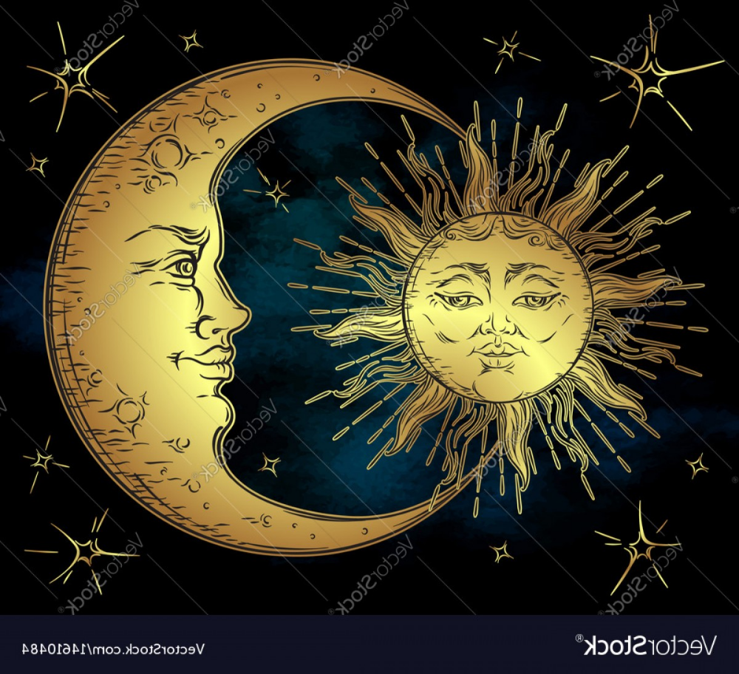
Разговарамо:
Која вест се пронела Гружом?
Који дечји несташлук је био повод за сукоб Сунца и Месеца?
Како су деца реаговала када су сазнала шта су урадили Сунце и Месец?
Које заједничке особине имају Сунце, Месец и деца?
Кога је Планинка најпре оптужила?
Како је она открила праву истину?
Како се понашају посвађана браћа?
Због чега браћи расту зазубице?

Slide 10
Домаћи задатак:
Наставни листови : Јуја –Милица Пузовић
Напиши којој врсти речи припадају подвучене речи.
а) плаво поље, рујна зора, жуте лествице, бистри извори, плава шерпа : ______________
б) два златна брата, седам дана, сто пута, једна плава шерпа : _____________________
в) прича кружи, погодите због чега, Сунце сиђе, споречкаше се : ___________________
г) због принцезе, око подне, жедан бумбар, истеже врат, сребрна цевка : _____________
2. Препиши дате загонетке које одговарају решењу Сунце или Месец.
Једна грудва воска, целом свету доста. Оца нема, мајку нема, а свако јутро се рађа. Пола хлеба на планини стоји. У кућу уђе, а врата ни прозор не отвори. Сивац море прескочи ни копита не скваси.
3. Издвој из драмског текста сва поређења и све умањенице.
Поређења | Умањенице
а) причица као птичица | а) причица
б) Месец подиже главу као из златне колевке | б) летвица
в) | в)
г) | г)
д) | д)

